Slide 1


物种的起源
创世记1:24-25
第5课

Slide 2
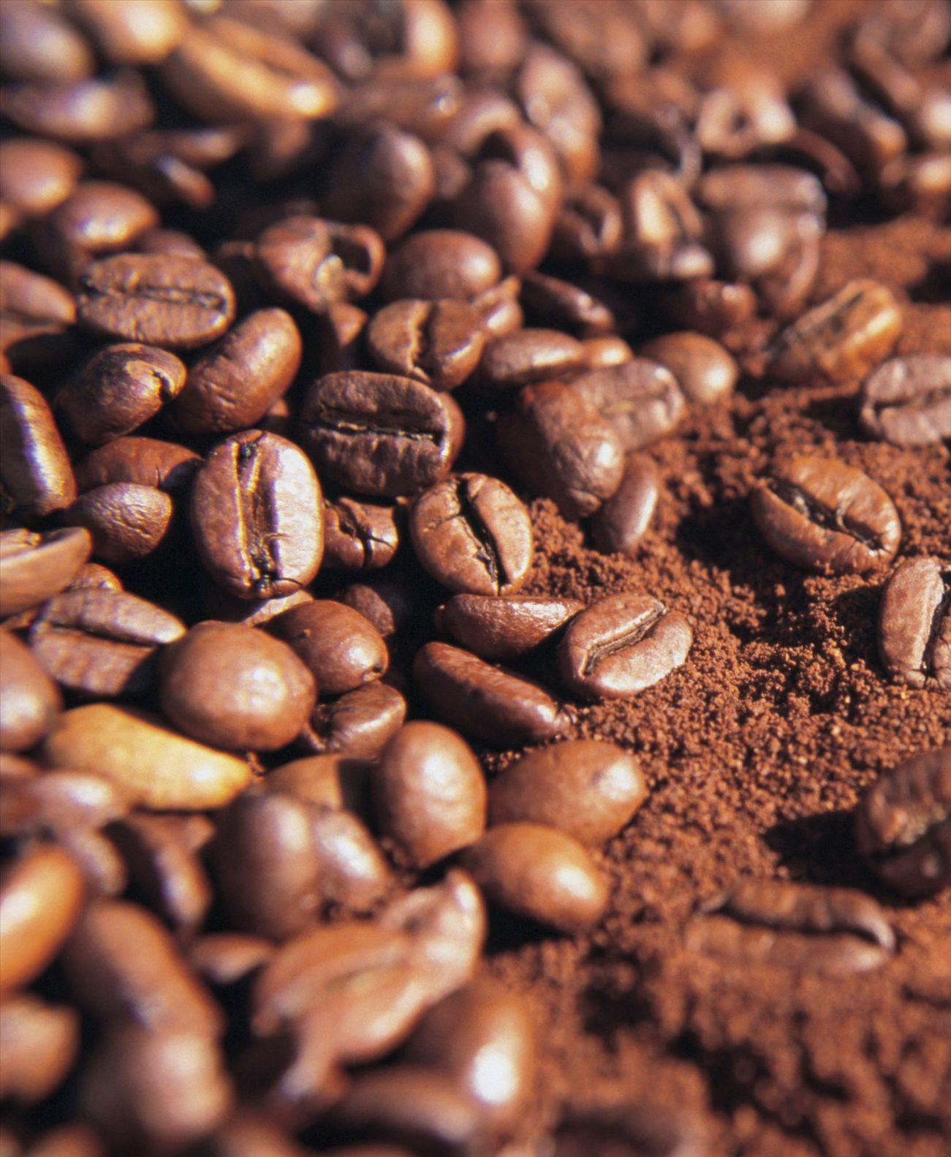
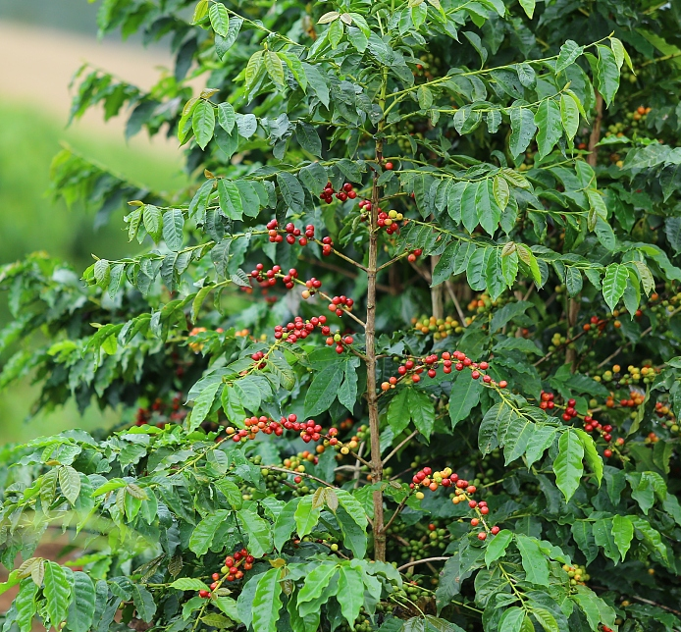
误解：咖啡豆是豆子
Notes:
1.导言 1.1. 生活误解 VS 学术误解
生活中到处有误解，比如：人们普遍认为“咖啡豆”是一种豆，但实际上， “咖啡豆”是咖啡树的种子，而不是一种豆子。

Slide 3
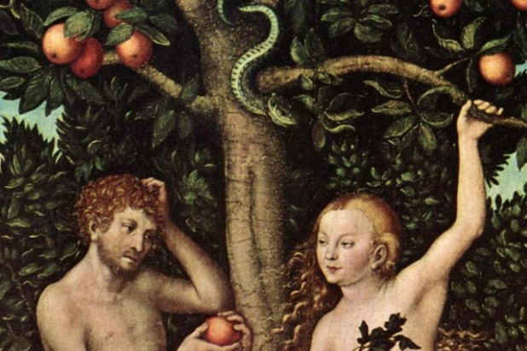
误解：禁果=苹果
Notes:
再比如，很多人认为圣经里的“禁果”指的是苹果，但其实圣经里从来 没说过禁果指的是苹果。

Slide 4

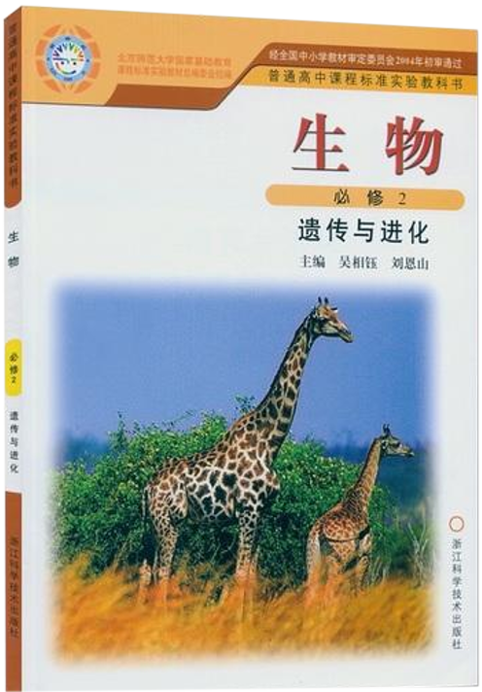

学术界的误解
很多人以为变异、突变、自然选择是进化，但其实它们和进化一点关系都没有。
Notes:
类似的误解也存在于学术界，比如：很多人以为变异、突变、自然选择 是进化，但其实它们和进化一点关系都没有。在过去两、三百年的时间里， 已经有无数人带着这个误解在生活，甚至因此怀疑上帝的创造。还好， 今天我们有了足够的遗传学知识，能让我们消除这些误解。

Slide 5
学习大纲
了解变异、突变和自然选择的真相；
弄清楚物种的真实来源。
Notes:
这节课的主要内容是了解变异、突变和自然选择的真相；并弄清楚物种 的真实来源。

Slide 6

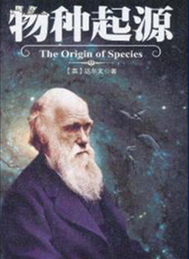
物种起源的两种观点: 创造VS进化
创造论
进化论
Notes:
1.2. 物种起源的两种观点：创造 VS 进化
有关物种的起源问题，现在有两种解释的观点，一种是以达尔文为代表 的进化论，另一种就是圣经主张的创造论。

Slide 7
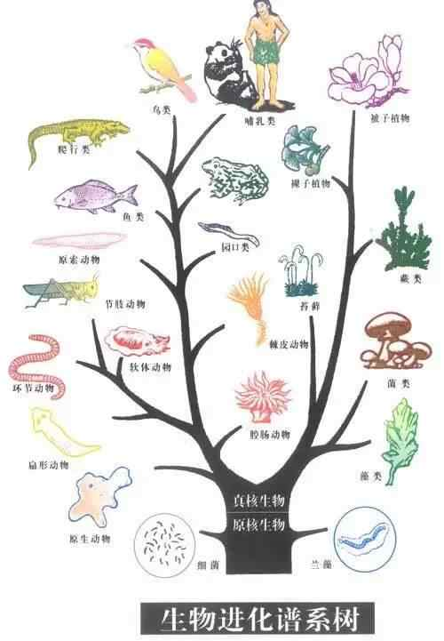
进化的观点
树根代表构成生命最简单的化合物；
树叉代表进化出的分支；
树枝代表进化出的各种生物；
要留意：这整个进化演变的过程都是随机发生、自发产生的。
Notes:
通常情况下，会把“变异、突变、自然选择”和进化联系起来的人也会 相信达尔文的进化树。这棵树的根部代表构成生命最简单的化合物，树 叉代表进化出的分支，树枝代表的是进化出的各种生物。他们认为根部 的化合物在漫长的时间里、偶然进化出简单的生物，例如苔藓、涡虫、 鱼等；然后从简单生物又进化出复杂的生物，例如：被子植物、飞鸟、 熊猫等，最后进化出人。要留意的是，进化理论认为这整个演变的过程 都是随机发生、自发产生的。

Slide 8
创造论：神“各从其类”的创造
创世记1:1起初，神创造天地。
创世记1:24神说：“地要生出活物来，各从其类；牲畜、昆虫、野兽，各从其类。”事就这样成了。25於是神造出野兽，各从其类；牲畜，各从其类；地上一切昆虫，各从其类。神看著是好的。
创世记1:1起初，神创造天地。
创世记1:24神说：“地要生出活物来，各从其类；牲畜、昆虫、野兽，各从其类。”事就这样成了。25於是神造出野兽，各从其类；牲畜，各从其类；地上一切昆虫，各从其类。神看著是好的。
Notes:
和进化论很不一样的是，创造论主张这一切是上帝直接的创造：创世记 1:1 起初，神创造天地。创世记 1:24 神说：“地要生出活物来，各从其类 ；牲畜、昆虫、野兽，各从其类 。”事就这样成了。25 於是神造出野兽， 各从其类 ；牲畜，各从其类；地上一切昆虫，各从其类 。神看著是好的。

Slide 9
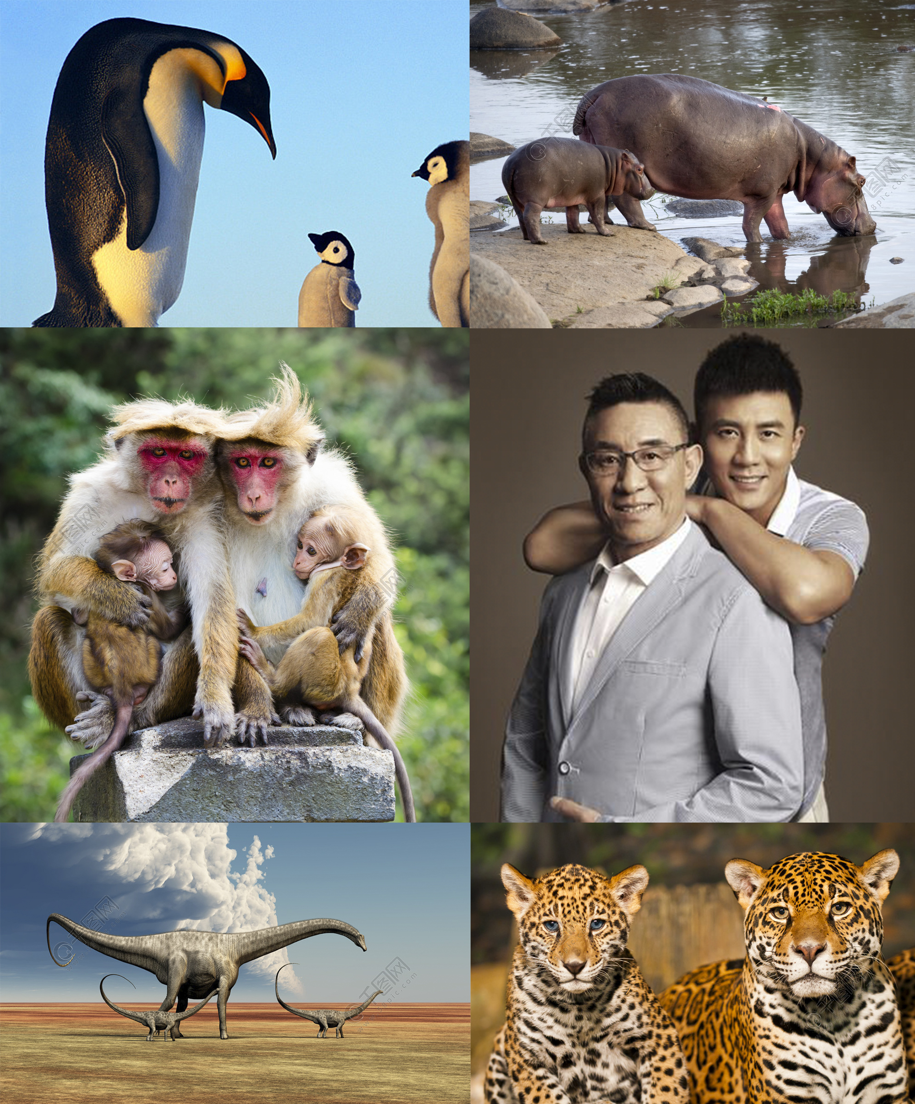
创造的观点
上帝从一开始就创造出各类生物，让它们各从其类地繁殖：马生马、猴生猴、人生人。
父代和子代
Notes:
这些经文告诉我们：上帝从一开始就创造出各类生物，让它们各从其类 地繁殖：马生马、猴生猴、人生人， 而且上帝还赋予生物变异的潜能。

Slide 10
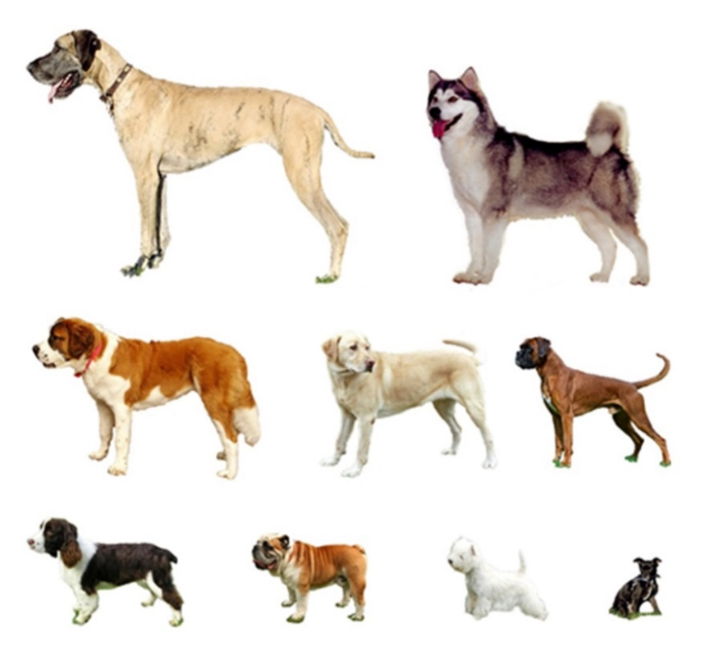
犬科动物的多样性
Notes:
这是为什么每一个科的动物能呈现出多样性的原因，例如犬科动物就有 茶杯狗、大丹犬等亚种。

Slide 11

达尔文式进化是什么？
进化不是在生物体中观察到的任何变化；
进化是随机产生新基因、新结构、新功能的过程。
Notes:
2.了解达尔文式的进化
2.1. 达尔文式的进化是什么？
到底物种起源于上帝的创造还是随机的进化呢？在回答这个问题前，要 先搞清楚达尔文式的进化是什么：达尔文的进化不是指在生物体中观察 到的任何变化，而是一个随机产生新基因、新结构和新功能的过程。这 是什么意思？以图中的家庭为例，孩子和父母有一些相像的地方，比如 脸型、嘴型、眼睛的形状等。但这些变化只是父亲和母亲的基因重组后 产生的变异，而不是达尔文定义的进化。

Slide 12
达尔文式的进化定义：
生物随机产生新基因、新结构、新功能的过程
达尔文的进化明显是指从一类生物进化为另一类生物的过程。
Notes:
看这棵达尔文的进化树，下面的根部是简单的细菌；上面是复杂的各类 动物和人。达尔文的进化明显是指从一类生物进化为另一类生物的过程。 如果要让简单的生物逐渐变成复杂的生物，那简单的生物就要能不断地 随机增加它原来没有的基因、结构和功能。 （P击）所以按照这棵树的概念， 达尔文式的进化是：生物随机产生新基因、新结构、新功能的过程。

Slide 13
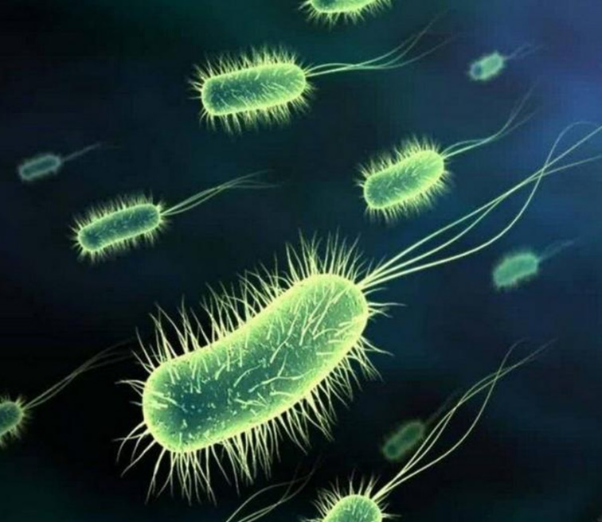
什么是新结构、新功能？
例如：如果原来没有鞭毛的细菌长出鞭毛
那从无到有而出现的鞭毛就算是一个新结构
能在液体中快速前进的能力就是一种新功能
Notes:
什么是新结构、新功能？上节课我们学习了鞭毛，知道鞭毛是为了帮助 有鞭毛的杆菌在液体中前进的一个分子机器。如果原来没有鞭毛的杆菌 随机长出了鞭毛，那这个从无到有而出现的鞭毛就算是一个新结构。因 为鞭毛的出现，那种杆菌能在液体中快速前进，那这种前进的能力就是 一种新功能。

Slide 14
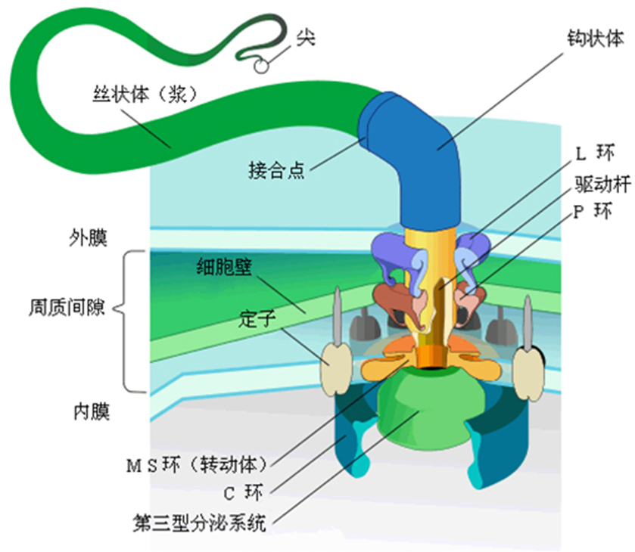
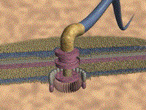
什么是新结构、新功能？
在鞭毛的例子上，人们并没有观察到进化。
生物学家第一次在显微镜下看到有鞭毛的杆菌的时候，就发现它是有“鞭毛”的了。
Notes:
在鞭毛的例子上，人们并没有观察到进化。因为生物学家第一次在显微 镜下看到有鞭毛的杆菌的时候，就发现它是有“鞭毛”的了，没有鞭毛 的细菌种类始终没有鞭毛，没有任何进化。

Slide 15
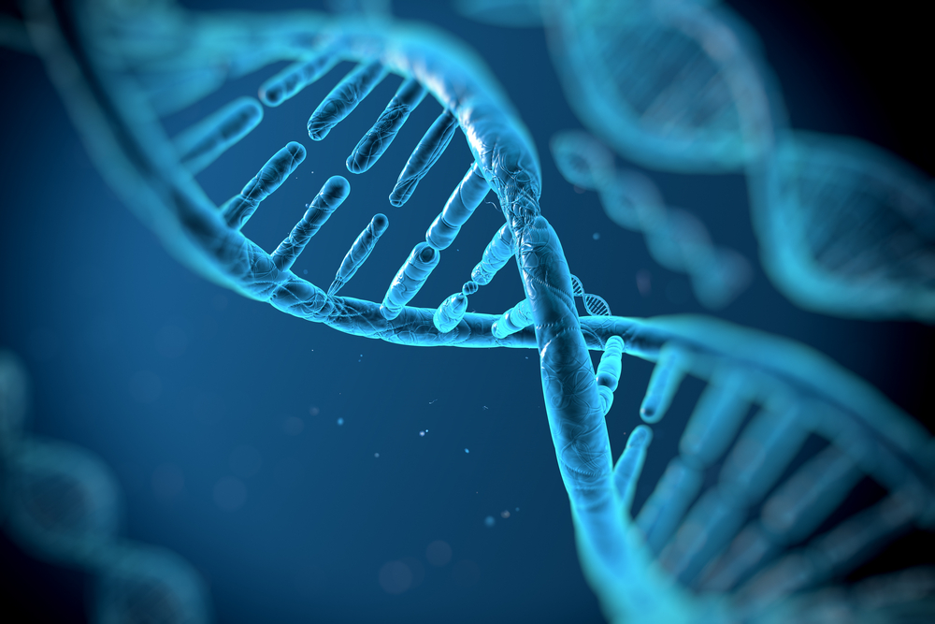
生物体中有功能的新结构
是由新的基因信息产生的
Notes:
2.2. 进化的条件有哪些？
一个生物如果有了新结构、新功能，那也意味着它有了新的基因信息， 因为生物学告诉我们：生物体中有功能的新结构是由新的基因信息产生 的。所以达尔文式的进化有没有发生，关键在于生物是否随机增加了产 生新功能结构的新基因。

Slide 16
判断进化的逻辑
如果变异、突变和自然选择是生成进化的机制，那么它们必定能随机产生新基因、新结构、新功能。
如果变异、突变和自然选择不能随机产生新基因、新结构、新功能，那就说明：进化不能发生。
Notes:
这也能帮助我们判断变异、突变和自然选择是不是进化。如果变异、突 变和自然选择是导致进化的机制，那么它们也必定能随机产生新基因、 新结构和新功能。反过来，如果变异、突变和自然选择不能随机产生新 基因、新结构和新功能，那也就说明：变异、突变和自然选择不是进化。 现在我们就带着这个逻辑，先来探讨变异。

Slide 17
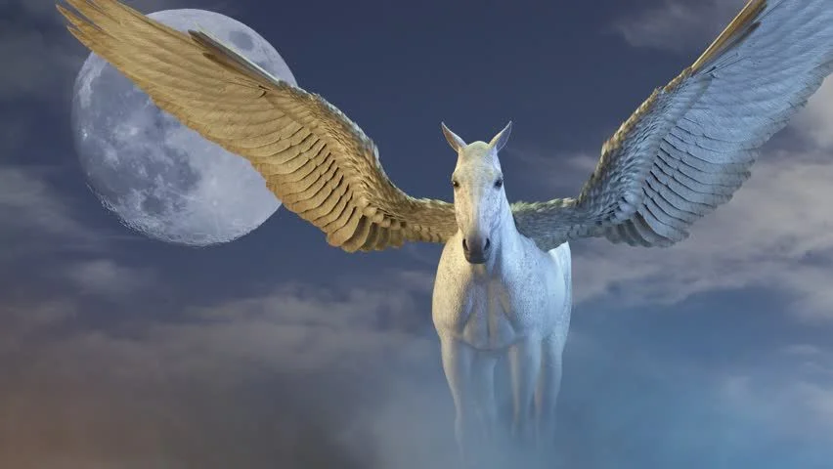
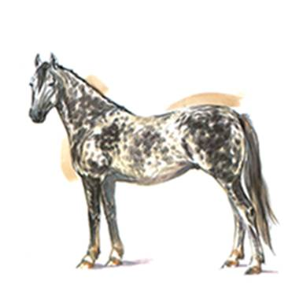
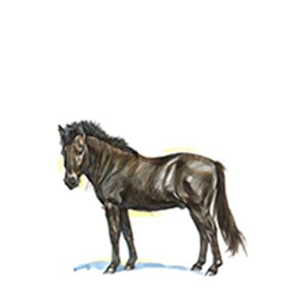
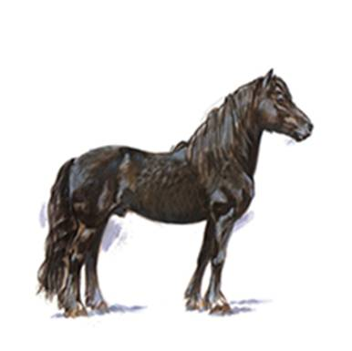
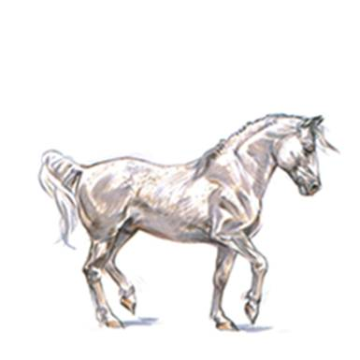
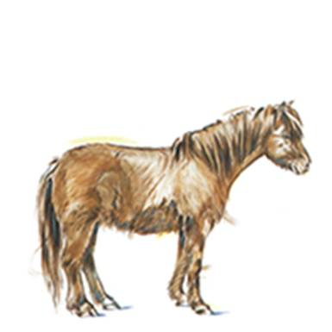
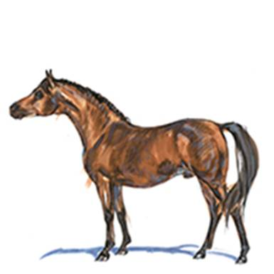
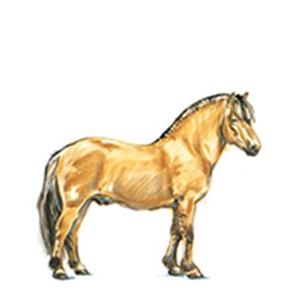
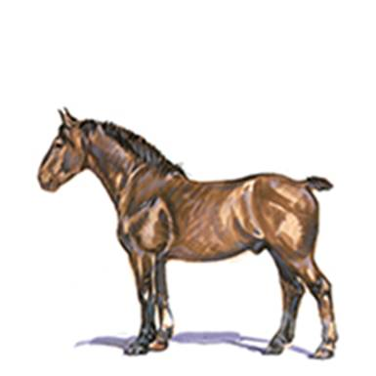
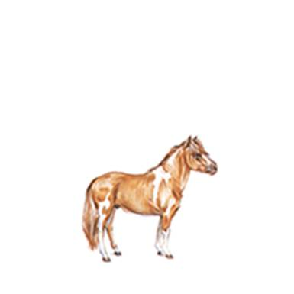
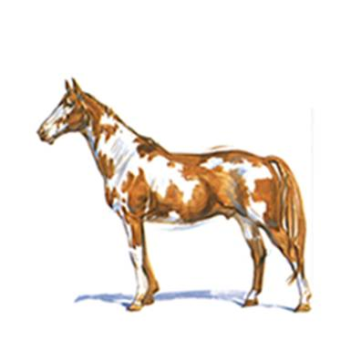
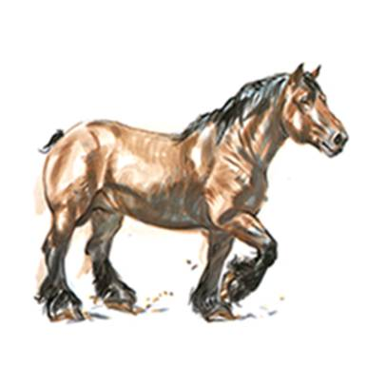
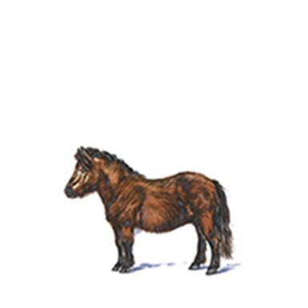
马的大小、颜色虽然极为不同
但没有生出新的功能结构
Notes:
3.变异、自然选择、突变都不是进化
3.1. 变异不是进化 3.1.1. 马、狗、猫的变异
看这些马的不同亚种，它们的尾巴有不同的长度，有的长、有的短；毛 有不同的颜色，有的白、有的黑、有的棕；而且体型也有差异，有的很大、 有的很小；甚至大马的个头可能是小马的 3-4 倍。但它们都是马， （P击）并 没有产生新的功能器官，比如翅膀等。这许多不同的马都是通过基因重 新组合产生的。

Slide 18
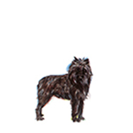
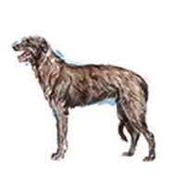
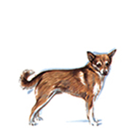
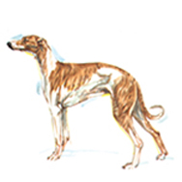

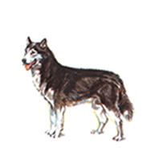
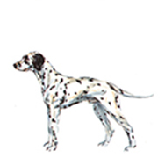
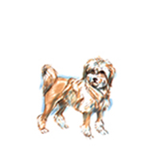
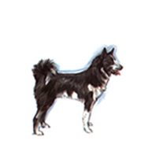
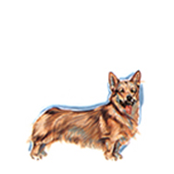
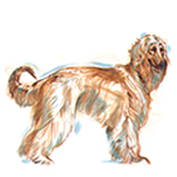
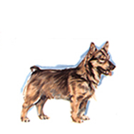
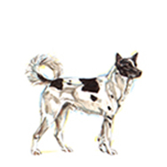
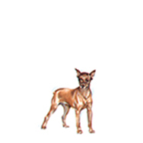
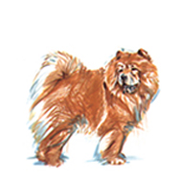
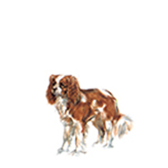
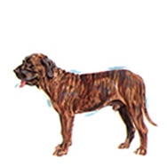
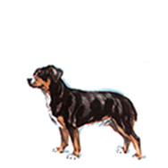
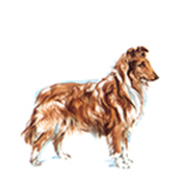
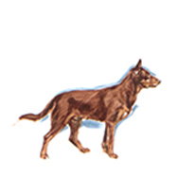
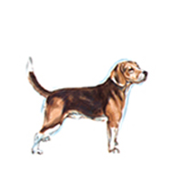
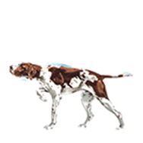
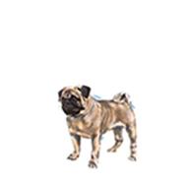
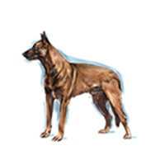
变异：狗的不同亚种
Notes:
再看看这些狗，从毛色来看，它们有黑、白、棕，还有杂色的；从高矮来看， 它们高的比狼还高，矮的和兔子差不多，但大部分是中等个头。那这里 有多少种狗？24 种？不，这里只有1 种，都是狗。这24 张图代表的其 实是24个狗的亚种，或者说是狗的变异体。这些狗的外形差异虽然很大， 但它们都是狗，并没有产生任何新的功能器官，例如大象的长鼻子。这 许多不同的狗都是通过基因重新组合产生的。

Slide 19
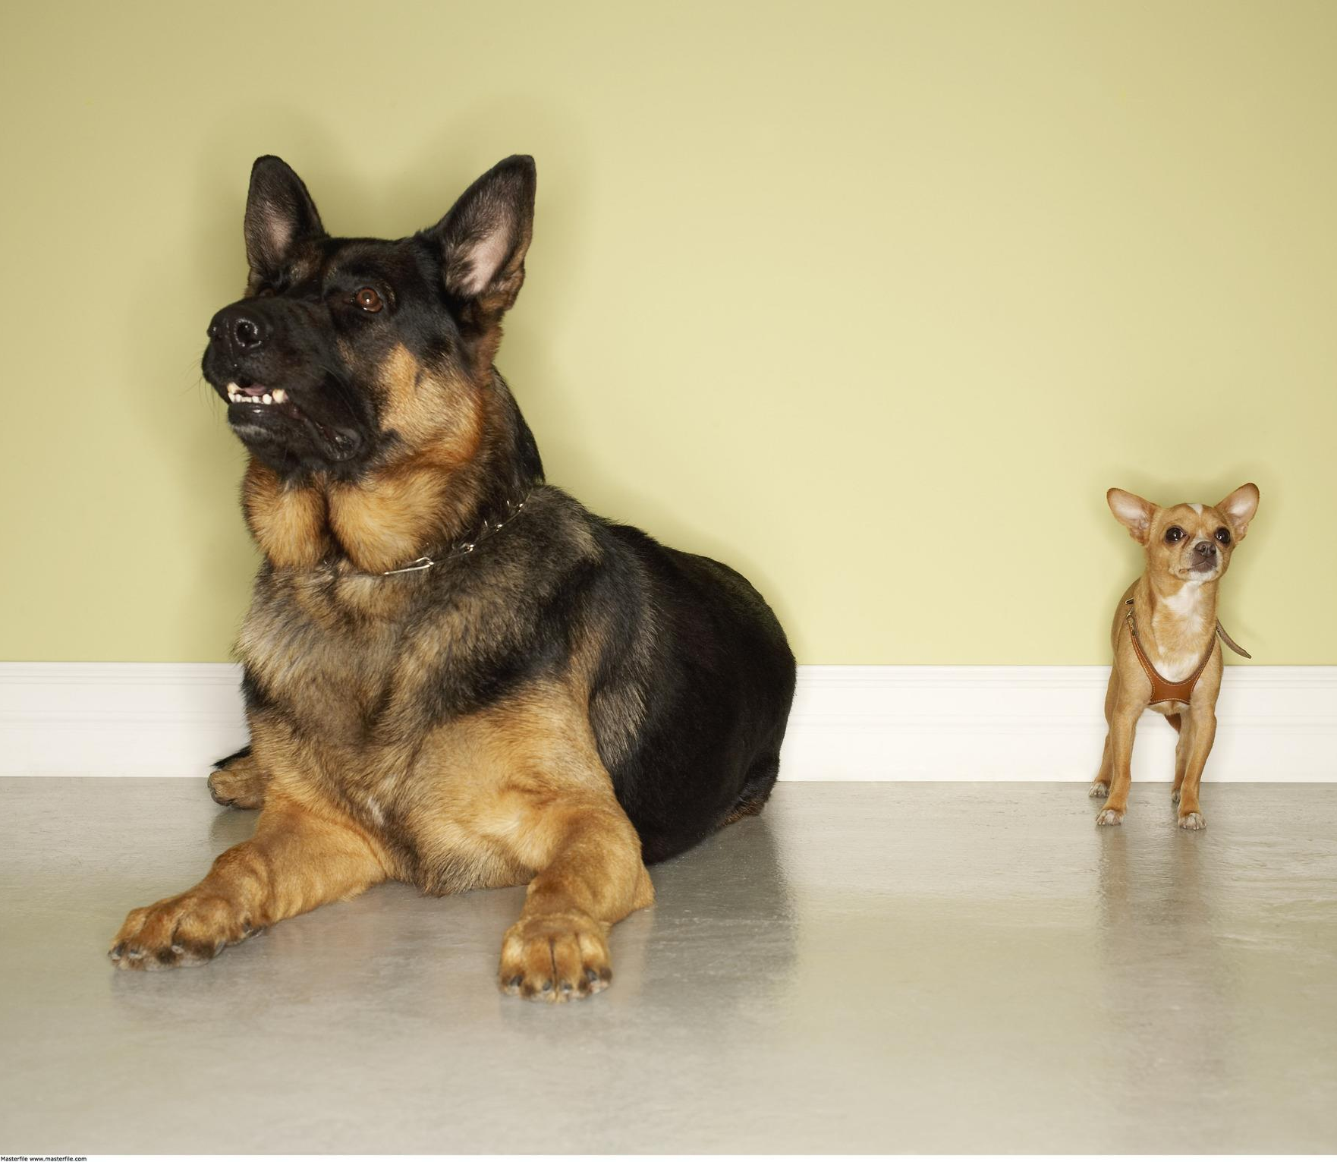
变异：狗的不同亚种
世界上有500多个犬定类（亚种）；
几乎都是人为地选择交配，使隐性基因得以表现的结果；
并没有添加任何新的基因信息。
Notes:
据说世界上有500 多个犬定类（亚种），但这500 多个亚种几乎都是人 为地选择交配，使隐性基因得以表现的结果，并没有添加任何新的基因 信息。

Slide 20
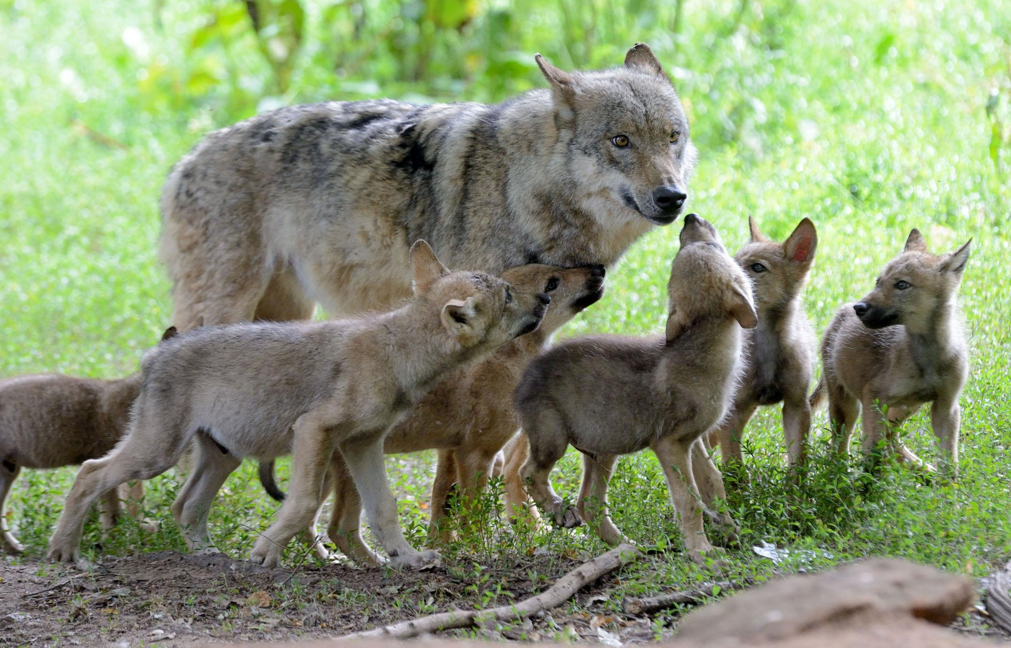


狗是野狼的亚种
Notes:
大家知道狗是哪个动物的亚种吗？没错，狗是野狼的亚种。聪明的人类 先是饲养一些个头比较小，性情比较温顺的野狼；然后让它们交配生出下一代。再从下一代中挑选那些个头小、性情温顺的个体让它们交配， 产生第三代。在重复这个过程好几代后，就通过基因重新组合产生了“狗”。 再后来，人就介入这些狗的育种过程，让它们产生各种各样的亚种。所 以归根到底，我们今天看到的所有狗的亚种的基因信息都是来自狼。

Slide 21
狼的变异
大丹狗
拉布拉多
杜宾犬
Notes:
狼的基因具有足够的基因多样性，即有很多不同的“等位基因”，既能 产生比它还大的大丹狗，比它温顺得多的拉布拉多狗，也能产生比它的 毛还短的杜宾犬。这里要掌握的要点是：产生各种狗亚种的基因都是来 自野狼的基因库，并没有增加任何新的基因信息。按照达尔文式的进化 的定义，进化是生物随机产生新基因、新结构和新功能的过程。我们发 现：这些狗既没有增加新的基因信息，也没有产生新结构和新功能，所 以它们没有进化，变异也不是进化。

Slide 22
猫的变异
安哥拉猫
美国短毛猫
布偶猫
Notes:
猫也是一样的道理，我们知道家猫是从野猫驯化来的，野猫基因库已经 存在很丰富的基因多样性，能够产生毛比野猫还长的安哥拉猫，也能够 产生毛比野猫还短的美国短毛猫；甚至还能产生个头比野猫还大的布偶 猫。尽管这些猫的差异很大，但它们的基因都是来自野猫的基因库，并 没有增加任何新的基因信息，也没有产生任何不同于猫的结构。所以猫 的亚种不是进化，变异也不是进化。

Slide 23
变异是有边界的
它只能发生在现有物种
已经存在的基因信息内
但是
犬科
猫科
Notes:
变异是有边界的，它只能发生在现有物种已经存在的基因信息内。换一 句话说：狗群基因库的信息只能用来产生各种不同的狗，但不能产生一 只猫。

Slide 24






Notes:
这就好像玩扑克牌，扑克牌有 54 张，可以形成不同的组合。人每次拿到 的牌是扑克牌不同组合的结果，同样，每一个狗的亚种都是狗群基因重 组变异的结果。 （P击）你无论把这幅扑克牌洗多少次，都不会洗出麻将。同样， 狗的基因无论再怎么重组，也不会产生一只猫；因为猫和狗是不同的类 别，就好像麻将和扑克牌是不同的类别一样。

Slide 25


各从其类
分类学：科--属--种
圣经的“类”相当于“科”
猫科
马科
Notes:
3.1.2. 怎么定义生物的“类”？
听到这，你有没有想起圣经所说的“各从其类”？上帝所创造“各从其类” 中的“类”在陆地脊椎动物的范畴中，至少相当于今天分类学的“科”， 而且大部分“类”的生物都有很大的变异潜能。比如，猫科动物是同一类的， 其中不但有野猫和家猫，还有老虎和狮子等。再比如马科动物也是同一 类的，其中不但有野马，还有斑马、马和驴子等。

Slide 26

杂交表明物种属于同一“类”
猫科
虎狮兽：
老虎和狮子
的杂交
Notes:
以猫科“类”动物为例，上帝创造了它们的祖先，也同时赋予了它们一 个强大的基因库。这个基因库的多样性能让猫科“类”动物繁衍出类似 野猫和家猫的小体型动物，也能繁衍出类似老虎和狮子等大体型动物。（P击） 老虎和狮子都属于猫科“类”动物，所以它们还能交配生下虎狮兽。

Slide 27

同“类”动物才能交配生育
马科
斑纹马：
斑马和马的杂交
Notes:
马科动物也是一样的，上帝在创造马科“类”动物的祖先时，也给了它 们一个强大的基因库。这个基因库有很多不同等位基因，所以能繁衍出 斑马、野马和驴子等。 （P击）在马科动物里，斑马和马还能交配生下斑纹马， 马和驴也可以交配生出骡子。当然，骡子一般没有生育能力，但极少数 的母骡子还是有生育能力的。

Slide 28
各从其类
猫科
马科
Notes:
发现了吗？马科“类”的家族成员有的能相互交配生育；猫科“类”的 家族成员也有的能相互交配生育。但是没有任何马科动物的成员能和猫 科动物交配生育。为什么？因为神的创造是“各从其类”，只有同“类” 的动物才有交配生育的可能性，不同“类”的动物是不能交配生育的。所以， 如果我们观察到某两种动物能相互交配生育，就能判断它们是属于同一 “类”的了。

Slide 29

变异：加拉帕戈斯群岛的地雀
现代的科学家把这些地雀分为10个种，5个属。但它们实际的区别很小，而且它们能直接或间接交配生育。所以，这些地雀其实都是同一种！
Notes:
3.1.3. 加拉帕戈斯群岛的地雀不是进化
了解了这些知识，我们就可以知道加拉帕戈斯群岛的地雀也不是进化， 而是种群内的变异。在课本看过这幅地雀的图吗？（等候学生回答） 1835年，达尔文到了加拉帕戈斯群岛，发现岛上的地雀有的嘴巴比较粗， 有的比较细。除了这些外形的区别，达尔文还发现地雀生活的环境和食 物也有差异。基于这些发现，达尔文就提出一个假设，说这些地雀是从 一个共同祖先分化出的新品种，从此“进化论”也成了一个常用的名词。 那这里有多少种地雀呢？ （P击）现代的科学家把它们分为 10 个种，5 个属。 听起来，这些地雀似乎进化了很多，但它们实际的区别很小，而且它们 都能直接或间接交配生育。所以，这些地雀其实都是同一类！

Slide 30

变异：加拉帕戈斯群岛的地雀
对比：各种狗类和加拉
帕戈群岛的地雀，哪一组差别更大?
加拉帕戈群岛地雀像犬
科一样：都是通过基因
重新组合产生的。
Notes:
对比一下各种狗类和加拉帕戈斯群岛的各种地雀，哪一组变异的差别更 大呢? 很明显，狗的外形差异要比地雀大得多。我们知道这些狗的外形 差异是基因重组后产生的变异导致的，同样，加拉帕戈斯群岛地雀的差 异也是通过基因重新组合产生的变异导致的，变异不是进化。

Slide 31

观看视频
《地雀的快速变异》
Notes:
现在让我们看一段关于地雀的视频，看看生物学家在加拉帕戈斯群岛对 这些地雀的研究有了什么新的进展。对了，我们所说的“地雀”就是视 频中的“芬鸟”，都是英文的“finches”，只是翻译不同。 (P击）观看视频： 《地雀的快速变异》。
视频讲解：现在生物学家也发现加拉帕戈斯群岛地雀的嘴型变化并不能 用达尔文所说的进化来解释。由于达尔文当时只在岛上待了五个星期， 并未观察到地雀嘴型的循环式改变，再加上达尔文不具备现代的遗传学 知识，所以就误以为这些地雀进化出了新种。但现代遗传学表明：地雀 嘴型的变化只是基因信息重组后产生的变异，而不是进化。

Slide 32
进化：
进化是随机产生新基因、新结构、新功能的过程！
进化不是在生物体中观察到的任何变化；
地雀外形上的变化是变异，不是进化！
Notes:
达尔文的确观察到这些地雀在外形上的变化，但它们并没有产生任何有别于地雀的新的功能结构，例如鳃；所以地雀的这些变化并不是进化。 这颠覆了我们对于地雀原有的认知，对不对？ 接下来我们从遗传学的角 度来剖析一下地雀的基因。

Slide 33

变异：地雀不同嘴型的产生
Notes:
假设控制地雀嘴型性状的是一对 Tt 的遗传因子，其中 T 代表厚嘴基因， t代表薄嘴基因。现在有两只携带Tt遗传因子，中等嘴型的地雀进行交配， 并生下后代。老大从妈妈继承了 t，从爸爸也继承了 t，于是它的嘴巴比 父母的更薄更细。老二从妈妈继承了 T，从爸爸继承了 t，结果是它的嘴 巴和父母的差不多，都是 Tt 中等嘴型。老三和老四都从妈妈继承了 T， 从爸爸也继承了 T，于是就呈现出比父母嘴型更坚硬的 TT 嘴型。 后来发生了旱灾，岛上只有一些硬壳的种子给地雀作食物。老大的嘴由 于太薄太细，没力气打开硬壳的种子，（P击） 很快饿死了。老二虽然能勉强 维持生命，但它变得又瘦又弱， （P击）后来也死了。而老三老四因为它们的 嘴型坚厚，可以轻松地打开硬壳的种子，就幸存了下来。它俩交配生育， 生下的后代就都是坚硬嘴型的了。
听完了地雀的故事，现在来思考一下：这三代地雀是否有变异？回答是 有的，第二代的tt 薄嘴型和TT 坚厚嘴型就是通过变异产生的。每一代 地雀都呈现出不同的特征，但它们的遗传信息是否有增加呢？回答是没 有，第二代的tt 和 TT 的基因是已经隐藏在第一代当中的，没有新的； 而第三代的TT 也是继承第二代已有的基因，同样没有新的。现在如果 单让第三代进行交配生育，能否再生出小嘴型的地雀来？不能。为什么？ 因为它们已经失去了产生小嘴型的基因。其实很多生物的变异都是通过 失去基因信息而产生的。

Slide 34
地雀是基因信息重组后的变异
没有进化！
进化论需要：随机产生新的基因、结构、功能
地雀没有产生这些
地雀没有进化，变异不是进化！
Notes:
总结一下吧，尽管加拉帕戈斯群岛的地雀的确有些变化，但它们不过是 基因信息重组后产生的变异，并没有进化。因为进化是指一个随机产生 新基因、新结构、新功能的过程，而这些地雀不但没有增加新的基因信息， 相反是失去了一些原有的基因，而且也没有产生任何不同于地雀的结构 和功能 , 所以这些地雀没有进化，变异也不是进化。

Slide 35
自然选择能产生进化吗？
自然选择的作用
是淘汰不适应环境
的物种
Notes:
3.2. 自然选择不是进化
变异不能产生进化，那自然选择能够产生进化吗？不，因为自然选择的 作用是淘汰不适应环境的物种。

Slide 36

自然选择
长颈鹿的故事：
长颈鹿的脖子，有长有短；
有短脖子的随着环境变化而绝种了。
Notes:
3.2.1. 长颈鹿没有进化
我们的课本在提到自然选择时，也常会提到长颈鹿。还记得这幅图吗？ 据说原来森林里生活着一群短颈鹿，后来因为变异，有的就长出了长脖子。 发生饥荒时，脖子变长的短颈鹿因为能吃到更高处的食物，就活了下来。而旁边那些短脖子鹿因为在地面找不到食物，又够不到高处的食物，就 被自然选择淘汰了。后来长颈的基因累积并扩散开来，从此这个种群被 称为“长颈鹿”！

Slide 37


自然选择
大自然的实际情况
为什么只有可怜的短脖子长颈鹿死了呢？
为什么其他短脖子动物的脖子都没有变长呢？
长颈鹿的脖子，有长有短；
有短脖子的随着环境变化而绝种了。
Notes:
你觉得这个故事可能是真的吗？想一想，如果刚开始长颈鹿真是短脖子 的，那和短脖子长颈鹿一起生活的也有很多其他短脖子动物，例如斑马、 角马、羚羊等。如果有饥荒，应该是所有短脖子动物都会遭殃。（P击） 但为 什么其他短脖子食草动物在饥荒中没有灭绝，而只有可怜的短脖子长颈 鹿死了呢？还有，为什么只有短脖子长颈鹿进化出了长脖子，其他短脖 子动物的脖子都没有变长呢

Slide 38


长脖子须要“不可简化”的支持系统！
Notes:
如果你再了解一下长颈鹿的身体结构，就能知道短颈鹿不可能逐渐变成 长颈鹿。一只成年的长颈鹿身高大约有6-8 米，因为头部和胸部距离很 远，所以需要一个很大的心脏来泵血。长颈鹿的心脏很宽，大约65厘米， 每分钟大概跳动150 次，接近正常人的两倍，血压是成年人的三倍，因 此长颈鹿还必须有坚韧的血管来承受很高血压的冲击，不然血管就会破 裂，长颈鹿也会死亡。
（P击）还有，因为长颈鹿要经常低头喝水，它低头时大脑血压会更高，这样 高的血压让它每一次低头都有中风的危险。但好在长颈鹿的脑部有独特 的网状血管，也叫海绵组织，这个组织能在它低头喝水时吸收血液，防 止长颈鹿头部的血管因血压过高而破裂。这样看来，这个长脖子需要一 个不可简化的支持系统——强大的心脏、坚韧的血管、海绵组织缺一不 可！还记得第 4 课学到的不可简化的复杂性吗？一个不可简化的系统要 求构成这个系统的每个部件都一步到位，不然整个系统就没有功能。这 个系统不可能逐渐进化产生的 !

Slide 39

自然选择也不会选择一只长脖子短颈鹿！
没有强力供血，长颈鹿会晕厥
没有海绵组织，长颈鹿一低头就可能死于中风
没有长脖子，短颈鹿又用不着强大的心脏和海绵组织
Notes:
长颈鹿的长脖子就是这样一个不可简化的系统。
• 如果没有高血压的强力供血，长脖子上的大脑就会因为供血不足 而晕厥，一只经常头晕的长颈鹿不具备生存优势，自然选择会把 它淘汰掉。
• 如果没有海绵组织，长颈鹿一低头就会有死于高血压的危险，一 只随时会中风的长颈鹿不具备生存优势，自然选择会把它淘汰掉。
• 如果没有长脖子，短颈鹿又根本用不着强大的心脏和海绵组织， 这些多余的组织只会消耗它的能量，而且心跳过快还可能导致心 脏衰竭。一只常年体力透支、心率过快的短颈鹿也不具备生存优 势，自然选择会把它淘汰掉。
• 当然还需要长脖子。

Slide 40
自然选择不是进化！
只有当长脖子、强大的心脏、坚韧的血管、海绵体同时出现、相互搭配时，这个动物才会被自然选择保留。
自然选择不是进化！
Notes:
显然，只有当长脖子和强大的心脏、坚韧的血管以及脑部附近的海绵组织同时出现、并相互搭配的时候，这个动物才有生存的优势。有生存优 势的物种才能被自然选择保留，因为自然选择实际的作用就是淘汰不适 应环境的物种，保留有优势的物种。这样看来，自然选择和进化就扯不 上关系了，因为进化是指一个随机产生新基因、新结构、新功能的过程， 而自然选择是一种淘汰现存物种的机制，所以自然选择不是进化。
自然选择不能从无到有产生一只长颈鹿，也不能改变长颈鹿的脖子长度， 但它会选择一只同时具备长脖子、强大的心脏、坚韧的血管和海绵组织 的动物。那是什么动物？不就是现在的长颈鹿吗？ 不可简化的复杂性告诉我们：长颈鹿从一开始就必须是长颈鹿，而不可 能是从短颈鹿逐渐进化来的，因为需要大心脏、厚血管、海绵体和长脖 子都同时到位。其实，这个结论和生物学的发现也是一致的。

Slide 41

1/10¹⁰⁰ = 不可能
1/10²⁰⁹ = 根本不可能
结论：任何一个有具体功能的蛋白质都不能偶然产生。
Notes:
我们在第3 课学习蛋白质时就学习到：在统计学上，发生概率小于 1/10100，即为不可能事件。但要偶然产生一种有具体功能的蛋白质，它 的概率只有 1/10209，这远比不可能还要不可能。所以我们得出的结论是： 任何一个有具体功能的蛋白质都不能偶然产生。又因为蛋白质里氨基酸 的排序是由基因信息决定的，所以要产生新的、有功能的蛋白质等同于 要产生新的、有具体顺序的基因信息。

Slide 42

概率学上的不可能事件！
要让海绵体从无到有偶然出现，最少需要产生几种新基因。
还要改变至少十几种基因，短脖子才能变长！
Notes:
如果长颈鹿原本是短脖子的，那短颈鹿至少要能随机产生一个海绵组织， 才能变成长颈鹿。而要让一个海绵体从无到有偶然出现，最少需要产生 几种新的基因。同时还要改变血管、肌肉、皮肤、神经、骨骼等至少十 几种基因，才能把短脖子变长。既然通过改变基因，要偶然产生一种有 具体功能的蛋白质已经是概率学上的不可能事件，那要偶然产生好几种 新的基因，那更是没可能的。这就明确表明：生物体中新的功能结构并 不能偶然产生。也就是说：长颈鹿的长脖子肯定不是由盲目随机的进化 产生的，而只能是被设计的。长颈鹿从一开始就必须是长颈鹿，化石记 录中也没有发现短脖子的长颈鹿，进化的故事纯属虚构。

Slide 43

长颈鹿没有进化，
自然选择也不是进化！
长颈鹿
没有进化！
嗯嗯，
自然选择也不是进化！
Notes:
虽然在课本中，长颈鹿的例子常和自然选择、进化等字眼联系在一起， 但现在我们知道长颈鹿没有进化，自然选择也不是进化。

Slide 44

桦尺蛾的故事
白色
多
黑色
多
数量变化
前 工业革命 后
Notes:
3.2.2. 桦尺蛾没有进化
除了长颈鹿，课本也会把桦尺蛾作为自然选择导致进化的例子。桦尺蛾 的故事是这样的：在 19 世纪，英国的曼彻斯特地区生活着黑、白两种颜 色的桦尺蛾。在工业革命前，英国的空气比较干净，树干上长满浅色的 地衣，白色桦尺蛾比较难被飞鸟发现和吃掉，于是数量比较多；黑色的 桦尺蛾容易被飞鸟发现和吃掉，所以数量比较少。后来随着工业的发展， 工厂排放的黑烟使得地衣不能生存，树皮也被熏成了黑色，这样黑蛾比较难被飞鸟发现，白蛾反倒变得明显，所以飞鸟就抓白的吃。后来，白 色的桦尺蛾就少，相反黑色的变多了。

Slide 45
桦尺蛾没有进化
这个例子能说明桦尺蛾种群中颜色基因比例的变化，却不能说明进化。
因为桦尺蛾根本没有进化。
工业污染
白色
多
黑色
多
数量变化
白色
桦尺蛾
黑色
桦尺蛾
种群变化
Notes:
这个例子可以很好地说明桦尺蛾种群中颜色基因比例的变化，却不能说 明进化。因为在工业革命之前，桦尺蛾有黑白两种；在工业革命之后， 桦尺蛾还是黑白两种，既没有增加新的结构和功能，也没有产生新的基 因信息，更没有变成别种飞蛾，所以桦尺蛾根本没有进化。
如果我们带着实事求是的态度来面对桦尺蛾的案例，就会发现它不应该 被当作进化的证据放在课本里，以免误导更多人。

Slide 46

人还可以选择有意忽略证据！
“桦尺蛾可说是最有视觉影响，也是最容易了解达尔文进化的例子。这是应该被教的，因为它根本就是进化的证据。”
--Michael Majerus博士
剑桥大学基因学教授
2007年
马耶鲁斯教授
Dr. Michael Majerus
Notes:
但在证据面前，人还可以选择有意地忽略证据，让误解持续。比如剑桥 大学的基因学教授马耶鲁斯（Michael Majerus）博士尽管很清楚桦尺蛾 不过是在颜色基因比例上的改变，但他选择忽略证据，甚至还在 2007 年 发表言论说： （P击）“桦尺蛾可说是最有视觉影响，也是最容易了解达尔文 进化的例子。这是应该被教的。因为它根本就是进化的证据。”这样的 言论让人吃惊，是不是？我们常以为科学家说的话是准确无误的，但马 耶鲁斯博士的言论让我们看到：

Slide 47
科学和科学家是两码事！
科学家和普通人一样会有带着个人意见、而不是客观证据来发表言论的时候。
我们应该相信科学，但不应该盲目地相信科学家的一切言论，因为并不见得所有科学家都会带着实事求是的态度来做科学。
马耶鲁斯教授
Dr. Michael Majerus
Notes:
科学家也是人，他们和普通人一样会有带着个人意见、而不是基于客观 证据来发表言论的时候。但这并不是真实的科学，科学应该是根据客观 的证据来做出陈述的。我们应该相信有充足证据支持的科学结论，但不 应该盲目地相信科学家的一切言论，因为并不见得所有科学家都会带着 实事求是的态度来做科学。科学和科学家是两码事！

Slide 48


用辩证的方式听取老师的话！
我在实验室中
看见进化的产生。
那是一个事实。
模棱两可的话
Notes:
还有，我们也要用辩证的方式来听取老师所讲的话。比如：科学老师说： “我在实验室中看到进化的产生，那是个事实! ”当他说这句话时，他 指的很可能不过是桦尺蛾在数量上的微小变化。但当这话传到学生耳朵 里，他就把“进化”误解为“从鱼变成人的过程”。
如果要避免这种因模棱两可的话造成的误解，我们可以问：“老师，您 说的进化指的是什么？”如果他的回答是：“桦尺蛾在数量上的变化。” 那你就可以知道这并不是指达尔文式的进化，因为达尔文式的进化是： 一个随机产生新基因、新结构、新功能的过程，而不是指在某一种群中 观察到的数量变化。

Slide 49

它们没有进化！
桦尺蛾没有进化
长颈鹿没有进化
结论：自然选择也不是进化！
Notes:
现在我们知道桦尺蛾和长颈鹿没有进化，而且自然选择也不是进化。接 下来我们看最后一个板块的内容：突变是进化吗？

Slide 50


突变不是进化！
Notes:
3.3. 突变不是进化
3.3.1. 甲壳虫的突变是退化
还记得在课本上看到的这幅甲壳虫的图吗？这是达尔文在加拉帕戈斯岛上观察到的残翅甲壳虫。据说岛上常常刮暴风，许多甲壳虫都被刮到海 里淹死了。但有些甲壳虫的基因发生了一个常见的突变，导致翅膀发育 不全，不能像正常甲壳虫一样飞行，这本来是一个身体上的劣势。但这 个劣势在暴风中就变成了一个优势，这些残翅甲壳虫没被风刮到海里淹 死，而是活了下来。时间长了，岛上就多是不能飞的甲壳虫了。

Slide 51



进化是：
随机产生新基因、新结构、新功能的过程
甲壳虫
没有进化
有翅膀
能飞的
没有翅膀
不能飞的
原有结构退化
原有功能消失
Notes:
这是进化吗？我们只要套入进化的定义，就能知道这不是进化了。达尔 文式的进化是：一个随机产生新基因、新结构、新功能的过程。想一想， 原来的甲壳虫有翅膀，后来的翅膀发育不全或干脆没有翅膀，这不是新 结构的增加，相反是原有结构的退化。原来的甲壳虫能飞，后来的不能飞， 这不是新功能的增加，反而是原有功能的消失。既然甲壳虫没有产生新 结构和新功能，那就说明：甲壳虫没有进化。

Slide 52
进化是：
随机产生新基因、新结构、新功能的过程
突变
健康，有翅膀的
不健康，没有翅膀的
突变不是进化！
Notes:
那突变是进化吗？也不是的。想想看，原来的甲壳虫身体健全；但突变 导致它们的翅膀不能飞，身体残疾。在正常情况下，残翅甲壳虫会比健 康的甲壳虫更难生存，所以这个突变对甲壳虫本身是有害的。只是在类 似加拉帕戈斯群岛上的特殊条件下，翅膀残疾比死亡更好；就好像在地 震中失去一条腿比失去一条命要强，但失去一条腿绝对不是进化， 所 以突变也不是进化。

Slide 53


细菌进化出新功能？
常有听说：“某个细菌已经进化出了对抗生素的抗药性”
令我们以为细菌已经“进化出”一个新的功能可以抵御抗生素
細菌
抗生素
Notes:
3.3.2. 抗药性不是进化
有人可能会说：可能在甲壳虫的例子上，突变不是进化；但导致细菌耐 药性的突变应该是进化。报纸杂志上不是常刊登一些文章，说“某某细 菌进化出了对抗生素的耐药性”了吗？这难道不是说细菌“进化出”一 个能抵御抗生素的新功能了吗？老规矩，把耐药性套入进化的定义。

Slide 54

进化是随机产生:
新基因、新结构、新功能的过程
抗生素的抗药性一般来自三种途径
这三种途径都没有产生新功能、新结构
Notes:
还记得吗？达尔文式进化的定义是：一个随机产生新基因、新结构、新 功能的过程。现在科学家发现抗生素的抗药性一般来自三种途径，但这 三种途径都没有产生新结构和新功能；所以都称不上是达尔文式的进 化。这节课我们只简单看其中的一种途径，其他两种放在附录里，供有 兴趣的同学课后阅读。

Slide 55

塞翁失马
强者死亡、弱者生存！
Notes:
大家都听过“塞翁失马”这个典故吧，这个故事是说一个家主的儿子因 为骑马，结果从马上摔下来断了一条腿。相对于有两条腿的人来说，一 条腿的人肯定是弱者，他的生活也更艰难。但后来发生了战争，村里的 壮丁都被征去当兵， 结果都死在了战场。但这个家主的儿子因为缺了 一条腿不能打仗，所以没被征去当兵，就捡回了一条命。在这种情况下， 有两条腿的“强者”死了，失去一条腿的 “弱者”反倒生存了下来。但 失去一条腿是进化吗？不是的，相反是退化。
如果说这个少年人失腿的例子不是进化，那么幽门螺杆菌对于抗生素的抵抗也不能被称为进化，因为他们都是“强者死亡、弱者生存”的案例。

Slide 56



抗生素怎么毒死螺杆菌？
幽门螺杆菌
漫画图
抗生素
被细胞壁吸收
通过菌体自身产生的一种酶将抗生素转变成毒素
毒死
螺杆菌
Notes:
先来介绍一下幽门螺杆菌吧，你现在看到的是幽门螺杆菌的漫画图，生 活在人体的细菌可是没有眼睛也没有脚的。幽门螺杆菌是导致胃病的元 凶，它能在人的幽门迅速繁殖。为了杀死体内的幽门螺杆菌、治好胃病， 人需要吃某种抗生素。抗生素本身不是毒，所以对人无害。那无害的抗 生素是怎么毒死螺杆菌的呢？
（P击）原来在人吃了抗生素后，抗生素会被幽门螺杆菌的细胞壁吸收，然后 通过螺杆菌自身产生的一种酶，将抗生素转变成毒素，这种毒素会把螺 杆菌毒死。这样一来，抗生素就只会毒死螺杆菌，但不会伤害吃抗生素 的人。所以幽门螺杆菌会不会死，关键在于它有没有那种能把抗生素转 化为毒素的酶。

Slide 57



突变后的螺杆菌没有死！
抗生素
被细胞壁吸收
突变导致它们丧失了产生那种酶的能力
没有酶，
没有毒，
没有死亡！
幽门螺杆菌
突变体
哈哈哈哈哈
Notes:
可是在螺杆菌繁殖的过程中，偶尔有某个个体发生突变，导致它不能产 生那种酶。如果没有那种酶，抗生素就不会被转化成毒来杀死螺杆菌。 所以突变后的幽门螺杆菌说：“哈哈哈，没有酶、没有毒、没有死！” 那这是进化吗？套进达尔文的进化定义就知道了。

Slide 58
进化是：
随机产生新基因、新结构、新功能的过程
有那种酶
有产生那种酶的能力
没有那种酶
没有产生那种酶的能力
原有结构
和功能
的减退
螺杆菌
退化了！
突变
Notes:
达尔文的进化是：一个随机产生新基因、新结构、新功能的过程。想一想， 突变前的螺杆菌有那种酶，突变后就没有了；突变前的幽门螺杆菌具备 产生那种酶的功能，突变后的就丧失了那种功能，这不是新结构新功能 的增加，反而是原有结构和功能的减退。所以螺杆菌的耐药性根本不是 进化，相反它是退化的例子。

Slide 59

弱者生存
正常体 强者
强者死亡
突变体 弱者
弱者生存
Notes:
知道吗？在没有抗生素的情况下，正常的螺杆菌是强者，它比突变了的 螺杆菌有更强的生存能力。但在有抗生素的情况下，正常螺杆菌（强者） 被杀死，而突变了的螺杆菌（弱者）因为失去了原有的功能结构就活了 下来。

Slide 60
弱者生存
有两条腿的壮丁（强者）被杀死，
只有一条腿的弱者活了下来。
Notes:
这就好像在塞翁失马的例子中，那些有两条腿的壮丁是强者。但因为被 征去当兵，这些强者被杀死，而那个只有一条腿的弱者相反活了下来。 虽然弱者生存了下来，但失去一条腿本身不是进化；同样，虽然突变后 的螺杆菌活了下来，但失去那种酶本身也不是进化，因而突变也不是进化。

Slide 61

观看视频
《突变不是进化》
Notes:
（P击） 观看视频：《突变不是进化》，最后让我们来看看科学家对于突变是 怎么说的吧。
视频解说：这些科学家的发现和我们刚才所讨论的结果其实是一致的， 甲壳虫的突变、细菌抗药性的突变都没有随机产生新的功能结构，所以 都不是进化。
4．总结
如果用一句话来总结今天的学习内容的话，那就是：变异，自然选择， 突变都不是进化！

Slide 62


我们的结论: 不，不可能是进化！
2.自然选择不能产生
新的器官或物种
1. 变异不是进化
3. 基因突变不能产生
新的器官或物种
Notes:
这些狗的亚种不是进化，变异不是进化。 （P击）桦尺蛾在在数量上的变化不 是进化，所以自然选择不是进化。 （P击）最后，甲壳虫的突变不是进化，相 反是退化的例子；所以突变也不是进化。

Slide 63

Notes:
那这些证据说明了什么？说明物种不是起源于达尔文式的进化，而是来 自上帝各从其类的直接创造。现在让我们带着信心来大声地朗读：

Slide 64
创世记1:1起初，神创造天地。
创世记1:24神说：“地要生出活物来，各从其类；牲畜、昆虫、野兽，各从其类。”事就这样成了。25於是神造出野兽，各从其类；牲畜，各从其类；地上一切昆虫，各从其类。神看著是好的。
创世记1:1起初，神创造天地。
创世记1:24神说：“地要生出活物来，各从其类；牲畜、昆虫、野兽，各从其类。”事就这样成了。25於是神造出野兽，各从其类；牲畜，各从其类；地上一切昆虫，各从其类。神看著是好的。
Notes:
创世记 1:1 起初，神创造天地。创世记 1:24 神说：“地要生出活物来， 各从其类 ；牲畜、昆虫、野兽，各从其类 。”事就这样成了。25 於是神 造出野兽，各从其类 ；牲畜，各从其类 ；地上一切昆虫，各从其类 。神 看著是好的。
尽管教材研究所已经尽了最大的努力来为我们编写课本，但毕竟科学家 也是人，他们也一样会有产生误解的时候。如果你今天已经化解了这种 误解，那你要去把真相告诉那些有这些误解的人。如果你还有更多疑问， 请你继续寻求答案！

Slide 65

下节课
再见！
Notes:
祷告结束！

